Slide 1
Basic MOS Device Physics
Design of Analog CMOS Integrated Circuit (2nd ed.), Behzad Razavi 교재 2장 내용

Slide 2
수업 목표
MOS 소자
MOSFET 기초
전류/전압(I/V) 특성
2차 효과
MOS 소자 모델

Slide 3
오늘날의 집적회로(IC) 산업에서는 반도체 소자에 대한 이해가 필수적임
  트랜지스터는 단순한 스위치로 간주되지 않으며, 많은 2차 효과들이 성능에 직접적인 영향을 미침
    소자의 크기가 축소됨에에 따라, 이러한 효과들은 더욱 중요해짐
  설계자는 주어진 회로에서 어떤 효과를 무시할 수 있는지 종종 결정해야 하므로, 소자 동작에 대한 통찰력은 매우 귀중함

Slide 4
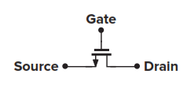
일반적인 고려사항
스위치로서의 MOSFET
  단순화된 모델
  n-type MOSFET의 기호는 세 개의 단자(게이트(G), 소스(S), 드레인(D))를 보여줌
  스위치로서 트랜지스터는 게이트 전압 V가 "높음(high)"일 때 소스와 드레인을 "연결"하고, "낮음(low)"일 때 소스와 드레인을 분리함
  문턱 전압, 켜짐/꺼짐(on/off) 저항, 속도 제한 등 많은 미지수가 존재함

Slide 5
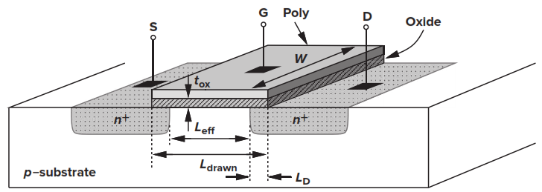
MOSFET 구조
  n-type MOS (NMOS) 소자의 단순화된 구조
    p-type 기판(벌크 또는 바디) 위에 제작
    소스와 드레인 단자를 형성하는 고농도로 도핑된 두 개의 n⁺ 영역
    게이트로 동작하는 고농도로 도핑된(전도성) 폴리실리콘
    얇은 이산화규소(SiO₂) 층

Slide 6

  길이(Length, L): 소스-드레인 경로를 따라 있는 게이트의 측면 치수
  폭(Width, W): 길이에 수직인 치수
  제조 과정에서 소스/드레인(S/D) 접합이 "측면 확산(side-diffuse)"되기 때문에, 소스와 드레인 사이의 실제 거리는 L보다 약간 짧음
    유효 길이(effective length) vs. 설계 길이(drawn length)

Slide 7
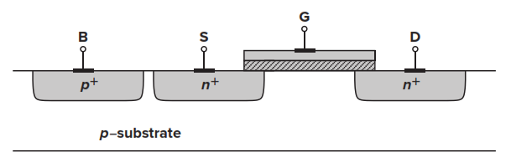
  기판 전위(potential)는 소자 특성에 큰 영향을 미침
    MOSFET은 4단자 소자
    일반적인 MOS 동작에서 S/D 접합 다이오드는 역방향 바이어스(reverse-biased)되어야 하므로, NMOS 트랜지스터의 기판은 시스템에서 가장 낮은 음의 전원에 연결된다고 가정

Slide 8
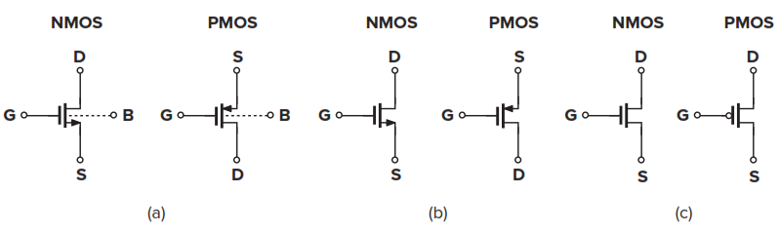
MOS 기호

Slide 9
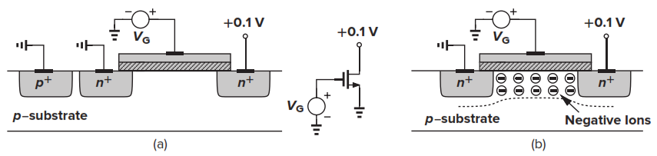
MOS I/V 특성
문턱 전압과 공핍 영역
  공핍 영억
    게이트 전압 V_{G}가 0에서 증가하면?
      게이트, 유전체, 기판이 커패시터를 형성하기 때문에, V_{G}가 더 양의 값이 될수록 p-기판의 정공들은 게이트 영역에서 밀려나고, 게이트의 전하와 거울상(대칭)을 이루기 위해 음이온들만 남게 됨
      이동할 수 있는 전하 운반자(charge carrier)가 없기 때문에 전류가 흐르지 않음

Slide 10
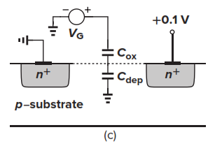
두 개의 커패시터로 구성된 전압 분배기를 형성

Slide 11
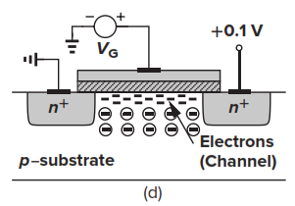
반전층/채널 (Inversion layer/channel)
  계면 전위가 충분히 양의 값에 도달하면, 전자들이 소스에서 계면으로 흐르고 결국 드레인으로 흐르게 됨
  전하 운반자들의 "채널"이 소스(S)와 드레인(D) 사이의 게이트 산화막 아래에 형성되며, 트랜지스터가 "켜짐(turned on)“
    이러한 현상이 발생하는 V_{G} 값을 "문턱 전압(V_{TH})"이라고 함

Slide 12
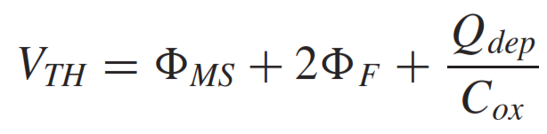
실제로 켜짐 현상은 게이트 전압의 점진적인 함수이므로, V_{TH}를 명확하게 정의하기 어려움
  반도체 물리에서 NFET의 V_{TH}는 일반적으로 "기판이 p-type인 만큼 계면이 n-type이 되는" 게이트 전압으로 정의
    Φ_{MS}: 폴리실리콘 게이트와 실리콘 기판의 일함수 차이
    Φ_{F} = (kT/q)ln(N_{sub}/n_{i})
    Q_{dep}: 공핍 영역 내의 전하
    C_{ox}: 게이트 산화막 커패시턴스

Slide 13
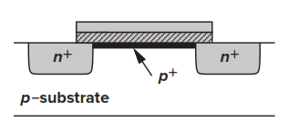
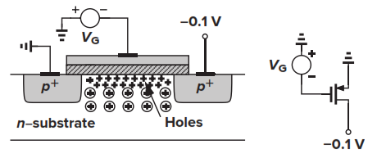
문턱 전압 조정
  문턱 전압은 소자 제작 중 채널 영역에 이온 주입(dopant implantation)을 통해 조정할 수 있음
  예: 채널 영역을 공핍시키는 데 더 높은 게이트 전압이 필요함
  PMOS 소자: 모든 극성이 반전됨

Slide 14

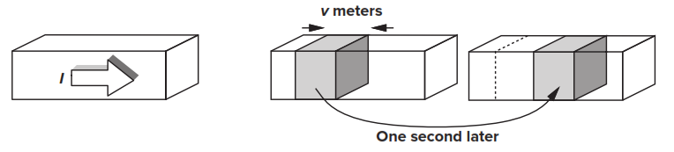
I/V 특성 유도
  전류
    전류 방향을 따른 이동 전하 밀도 Q_{d} (C/m)
    전하의 속도: v (m/s)

Slide 15

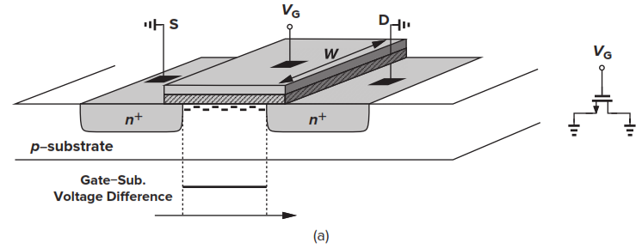
MOSFET 내의 이동 전하 밀도
  MOSFET 내의 이동 전하 밀도: V_{GS} = V_{TH} 일 때 반전층이 형성

Slide 16

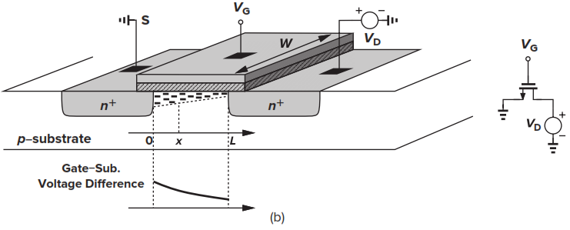
드레인 전압이 0보다 클 때
  채널 전위는 소스에서 0, 드레인에서 V_{D}로 변함
    게이트와 채널 사이의 국부적인 전압 차이는 소스 근처에서 V_{G}, 드레인 근처에서 V_{G} – V_{D} 로 변함
  게이트를 따라 위치 x에서의 전하 밀도
    V(x): x에서의 채널 전위

Slide 17







I/V 특성 유도 (Derivation of I/V characteristics)
전하 운반자가 음전하를 띠기 때문에 전류 공식에 음수 부호가 삽입됨
1)
2)
채널을 따라 소자 전류(I_{D})는 일정
경계 조건을 포함한 적분
3)

Slide 18

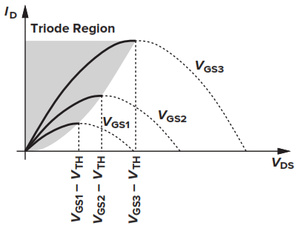
전류 그래프
  서로 다른 V_{GS}에 대한 포물선
    장치의 전류 용량은 V_{GS}가 증가함에 따라 증가
    각 포물선의 정점은 V_{DS} = V_{GS} – V_{TH}에서 나타남
    최대 전류
      과전압: V_{GS} - V_{TH}

Slide 19


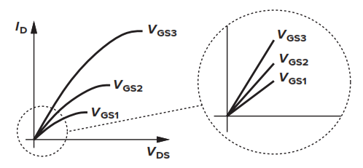
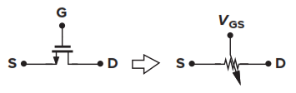
동작 영역별 특성
  저항으로서의 MOSFET (트라이오드/선형 영역)
    V_{DS} ≪ 2(V_{GS} - V_{TH}) 인 경우, 드레인 전류는 V_{DS}의 선형 함수가 됨
    과구동 전압(Overdrive voltage, V_{GS} - V_{TH})에 의해 값이 제어되는 저항으로 동작

Slide 20
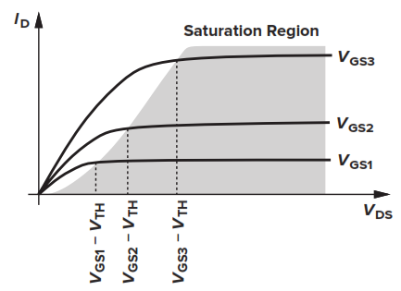
  포화 영역 (Saturation region)
    V_{DS} > V_{GS} – V_{TH} 일 때 I_{D}는 비교적 일정해짐

Slide 21
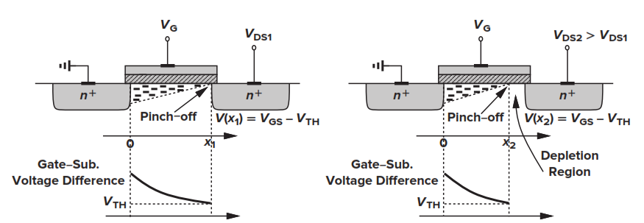
  핀치오프 (Pinch-off)
    V_{DS}가 과구동 전압 (V_{OV} = V_{GS} – V_{TH}) 보다 커지면 핀치오프가 발생
      역전층은 x ≤ L에서 멈춤
    V_{DS}가 더욱 증가함에 따라, Q_{d}가 0이 되는 지점은 점차 소스 쪽으로 이동
    전자가 드레인 접합 근처의 핀치오프 지점(Q_{d} -> 0 )에 접근하면 속도가 엄청나게 증가 (v = I/Q_{d})하며 드레인 공핍 영역을 쏘아지듯 통과함

Slide 22



포화 영역에서의 전류
  L'가 L에 가까운 상태를 유지한다면, I_{d}는 V_{DS}와 비교적 독립적
    Square-law 관계를 가짐
  I_{D}를 알고 있으면 V_{GS}를 얻을 수 있음
x = 0에서 Qd가 0이 되는 지점인 x = L’까지 적분

Slide 23


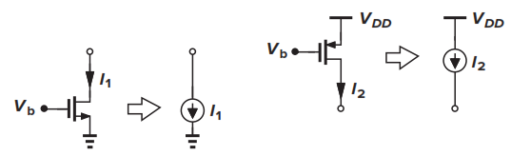
PMOS 소자로부터,
전류원으로서의 MOSFET
  L을 일정하다고 가정할 때, 포화 영역에서 동작하는 MOSFET을 드레인과 소스 사이에 연결하여 전류원으로 사용할 수 있음

Slide 24
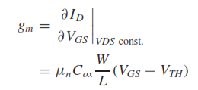
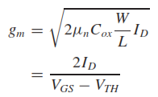
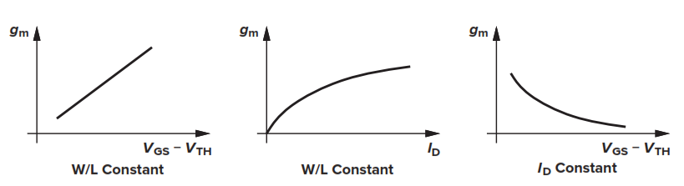
MOS 전달 컨덕턴스 (MOS transconductance, gm)
  소자가 전압을 전류로 얼마나 잘 변환하는지를 나타내는 성능 지표
    NMOS 전달 컨덕턴스 g_{m}
    다른 매개변수들이 일정하게 유지될 때 한 매개변수에 대한 함수로 g_{m}을 표현

Slide 25

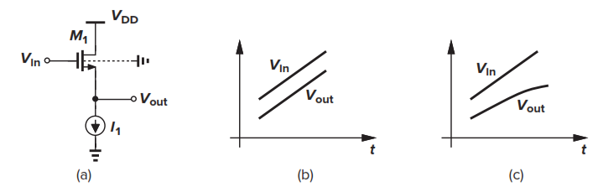
2차 효과 (Second-Order Effects)
바디 효과 (Body effect)
  예: NFET
    V_{B}가 더 음의 방향으로 변함에 따라, 더 많은 정공이 기판 연결부로 끌려옴
      공핍 역역이 넓어짐
      V_{B} 떨어짐 -> 정공수 Q_{d} 증가 -> V_{TH} 증가 (반전층을 형성하는 데 더 높은 게이트 전압이 필요함)
    바디 효과 또는 백 게이트 효과
  예: 소스-벌크 전압은 입력 레벨에 따라 변함

Slide 26

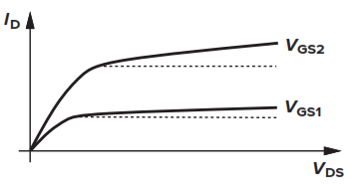
  채널 길이 변조 (Channel-length modulation)
    게이트와 드레인 사이의 전위차가 감소함에 따라 실제 채널 길이가 점차 감소하는 현상
    ΔL/L 과 V_{DS} 의 1차 관계로부터,
      λ: 채널 길이 변조 계수
    I_{D}-V_{DS} 특성 곡선의 기울기가 0이 아니게 되며, 이에 따라 포화 영역에서 드레인(D)과 소스(S) 사이에 비이상적인 전류가 흐르게 됨

Slide 27
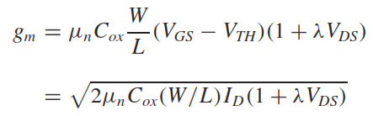
  채널 길이 변조에 의한 g_{m}의 변화
  Short-channel 트랜지스터에서는 선형 근사식 ΔL/L ∝ V_{DS}의 정확도가 떨어지며, 이로 인해 포화 영역의 I_{D}-V_{DS} 특성 곡선에서 기울기가 일정하지 않고 변하게 됨

Slide 28

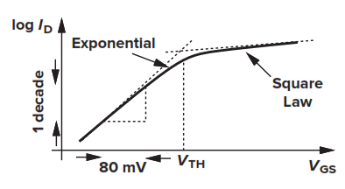
문턱전압 이하 전도 (Subthreshold conduction)
  V_{GS}가 V_{TH} 아래로 떨어지면 소자가 갑자기 꺼진다고 가정
    약한 반전층이 여전히 존재하며 D에서 S로 약간의 전류가 흐르게 됨
    I_{D}는 유한하며 V_{GS}에 대해 지수 함수적 의존성을 나타냄
    V_{DS}가 대략 100mV보다 클 때
    상온에서 I_{D}가 10배 감소하려면 V_{GS}가 약 80mV 감소해야 함

Slide 29
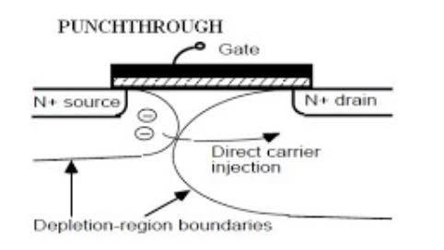
전압 제한 (Voltage limitations)
  MOSFET은 단자 전압 차이가 특정 한계를 초과할 경우(소자에 스트레스가 가해질 경우) 다양한 바람직하지 않은 현상 나타냄
    높은 게이트-소스 전압에서는 비가역적인 게이트 산화막 파괴가 발생할 수 있음
    펀치스루(Punch-through) : Short-channel 소자에서는 큰 드레인-소스 전압으로 인해 공핍 영역이 서로 닿는 펀치스루(Punch-through) 현상이 발생하여 비정상적으로 큰 드레인 전류가 흐를 수 있음

Slide 30
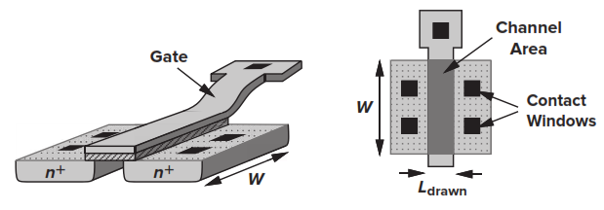
MOS 소자 모델
MOS 소자 모델 및 레이아웃
  MOSFET의 레이아웃은 요구되는 전기적 특성 및 공정 디자인 룰에 의해 결정
    W/L 비는 회로 설계자가 결정
    L은 공정에 의해 주로 좌우
  Bird’s-eye view

Slide 31
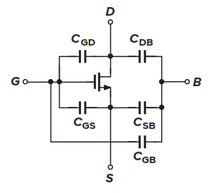
MOS 소자 커패시턴스
  고주파수 동작을 예측하기 위해서는 소자와 관련된 커패시턴스를 고려해야 함
  MOS 정전 용량은 트랜지스터의 바이어스 조건에 따라 달라질 수 있음

Slide 32
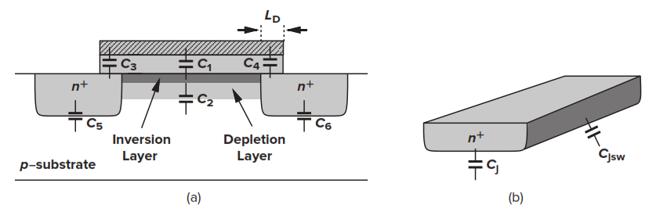
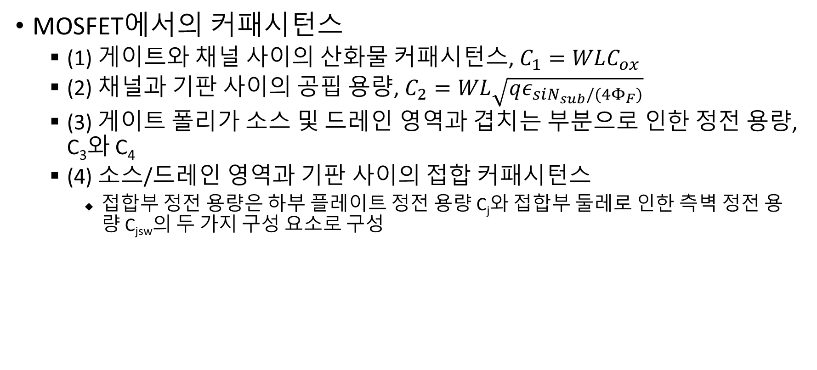
MOSFET에서의 커패시턴스
  (1) 게이트와 채널 사이의 산화물 커패시턴스, $C_{1}=WLC_{ox}$
  (2) 채널과 기판 사이의 공핍 용량, $C_{2}=WL\sqrt{qε_{siN_{sub}/(4Φ_{F})}}$
  (3) 게이트 폴리가 소스 및 드레인 영역과 겹치는 부분으로 인한 정전 용량, C₃와 C₄
  (4) 소스/드레인 영역과 기판 사이의 접합 커패시턴스
    접합부 정전 용량은 하부 플레이트 정전 용량 C_{j}와 접합부 둘레로 인한 측벽 정전 용량 C_{jsw}의 두 가지 구성 요소로 구성

Slide 33
MOS 소신호 (small-signal) 모델
  대신호 모델 vs. 소신호 모델
    대신호 모델: 신호가 바이어스 지점을 크게 교란하는 회로, 특히 비선형 효과가 중요한 경우 분석에 필수적
    소신호 모델: 바이어스 조건의 교란이 작은 경우, 소신호 모델을 사용하여 계산을 단순화할 수 있음
      특히 MOSFET이 포화 영역에서 바이어스될 때 유용

Slide 34
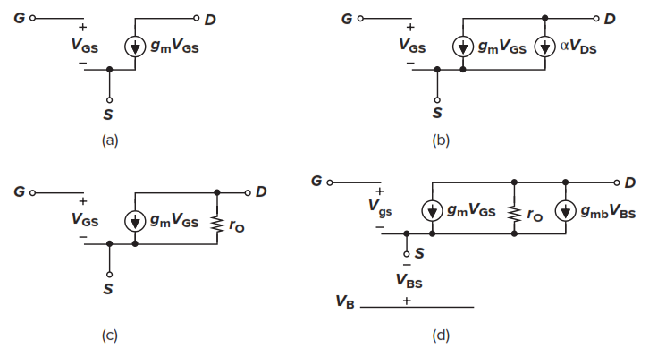
소신호 모델
  (a) 기본 MOS 소신호 모델
  (b) 종속 ​​전류원으로 표현되는 채널 길이 변조
  (c) 저항으로 표현되는 채널 길이 변조
  (d) 종속 전류원으로 표현되는 바디 효과

Slide 35
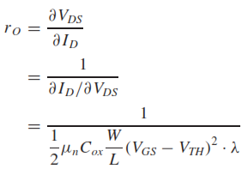
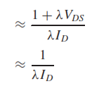
채널 길이 변조
  채널 길이 변조 효과로 인해 드레인 전류는 드레인-소스 전압에 따라 변하게 됨
    전압 의존 전류원으로 모델링할 수 있음
    전류원이 전압에 선형적으로 의존하는 경우, 이는 선형 저항과 같으므로 r_{O}로 표현할 수 있음

Slide 36
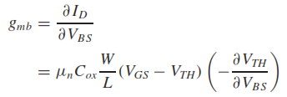

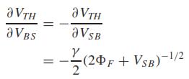
바디 효과
  드레인 전류는 벌크 전압의 함수가 됨
    벌크는 제2의 게이트처럼 작동

Slide 37
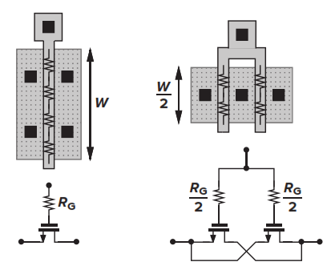
MOSFET의 각 단자는 재료(및 접점)의 저항률로 인해 유한한 옴 저항을 나타냄
  적절한 레이아웃을 통해 이러한 저항을 최소화할 수 있음
    예: 게이트 저항이 4분의 1로 감소함

Slide 38
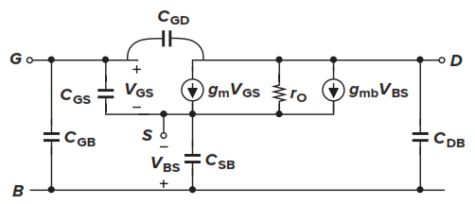
예: 소자 정전 용량을 포함한 완전한 소신호 모델

Slide 39
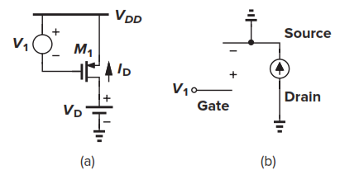
PMOS 소신호 모델
  소신호 모델은 단자 전압 차이 변화에 따른 단자 전류 변화를 찾는 방식으로 유도
    PMOS 소자의 소신호 모델은 NMOS 소자의 소신호 모델과 완전히 동일
  일반적으로 PMOS 소자는 소스 단자가 위쪽, 드레인 단자가 아래쪽에 위치하도록 그려짐
    소스 단자가 더 양의 전압을 가지므로 위쪽에 위치함
    하지만 NMOS 및 PMOS 트랜지스터의 소신호 모델은 동일함

Slide 40
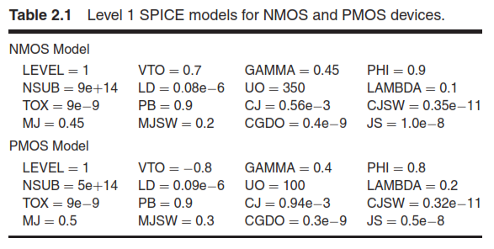
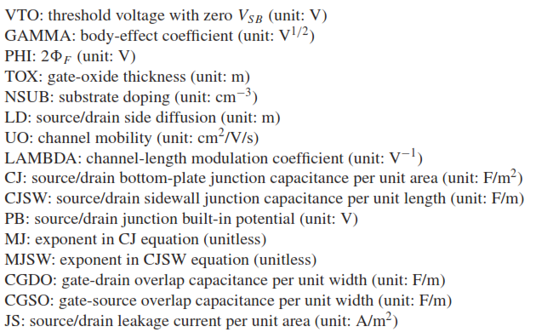
MOS SPICE 모델
  가장 간단한 MOS SPICE 모델인 "레벨 1" 모델
  0.5μm 기술에 해당하는 모델의 각 매개변수에 대한 일반적인 값

Slide 41
NMOS 트랜지스터와 PMOS 트랜지스터 비교
  PMOS 트랜지스터는 NMOS 트랜지스터에 비해 성능이 상당히 떨어짐
  동일한 크기와 바이어스 전류 조건에서 NMOS 트랜지스터는 더 높은 출력 저항을 나타내어 보다 이상적인 전류원을 제공하고 증폭기에서 더 높은 이득을 얻을 수 있음
    따라서 가능한 한 PFET 대신 NFET를 사용하는 것이 바람직함

Slide 42
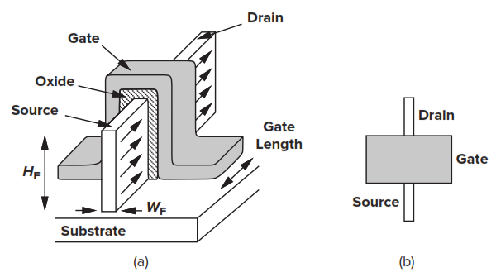
FinFET
2차원 트랜지스터 구조를 3차원 구조인 "FinFET"으로 변환
  길이
  폭: 전류는 핀의 세 면을 따라 흐름
    두 가지 파라미터: W_{F} 및 H_{F}
      H_{F}: 제어 불가
      W_{F}: 변경 가능하지만 소스 및 드레인 직렬 저항, 채널 길이 변조, 문턱 이하 전도 등과 같은 소자 결함에 영향을 미침
      핀의 개수를 늘려야만 더 넓은 트랜지스터를 얻을 수 있음

Slide 43
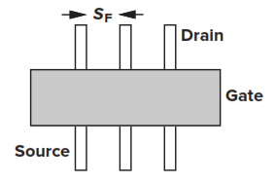
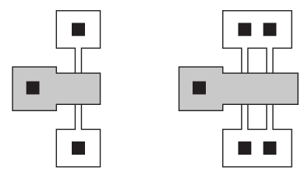
단일 핀 구조와 이중 핀 구조에 대한 세부 사항

Slide 44
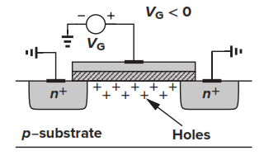
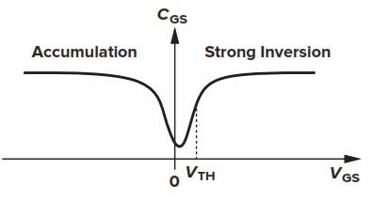
MOS 소자의 커패시터로서의 동작
  축적 (Accumulation)
    게이트의 음의 전위는 기판의 정공을 산화막 계면으로 끌어당김
      이 2단자 소자는 단위 면적당 정전 용량이 C_{ox}인 커패시터로 볼 수 있음
  약반전 (Weak inversion)
    산화막 아래에 공핍 영역이 형성되기 시작하면서 소자는 약반전 상태
      C_{ox}와 C_{dep}의 직렬 연결
  강반전 (Strong inversion)
    채널이 형성됩니다.
      단위 면적당 정전 용량은 다시 C_{ox}가 됨
축척

